Slide 1
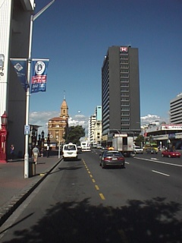
外国ジャーナリズムⅠa
NZ社会をみる
ニュージーランド（1）
イメージ 国勢 住民
歴史

Slide 2
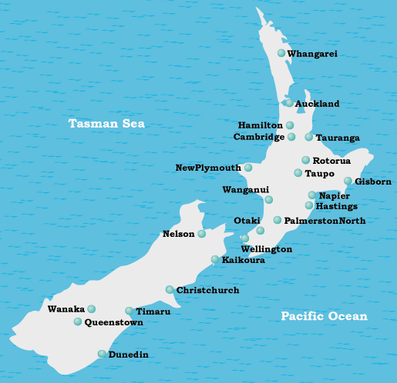

Slide 3
2017年国民党から労働党へ
Jacinda Kate Laurell Ardern
Bill English

Slide 4
イメージ「ニュージーランド」
牧歌的な国 農業の国
南半球にある日本とよく似た島
羊 牛乳とラグビー
ｵｰｽﾄﾗﾘｱに近い国 弟
オーストラリアより田舎
ラグビーが強い
マオリ族
物価が安い
スノボーのメッカ
リゾート地
キウイフルーツ
時間がゆっくりとすぎていく
行政改革に成功した国
オーストラリアと一緒で日本との交流を大事にしてくれる国
福祉が充実している国

Slide 5
イメージ「ニュージーランド」(1)
牧歌的な国 南半球にある日本とよく似た島 羊 牛乳とラグビー、キウィ
ｵｰｽﾄﾗﾘｱに近い国 弟 オーストラリアより田舎、ｳｨﾝﾀｰｽﾎﾟｰﾂ、映画のロケ地
行政改革に成功した国：郵政事業が民営化、
ラグビーが強い（ｵｰﾙﾌﾞﾗｯｸｽ）
マオリ族、Road of the Ring(ケルト文化）
フレンドリー、Asian Shop

Slide 6
国 勢-1
面積 日本の４分の３ 26万8,000 km²
人口 442万人(2011;+5.5%=2006)
77％がヨーロッパ系;マオリ(Maori)=15％強;アジア系10%(40万人);島嶼系7.2%(30万）=2006
人口密度14人/km²;日本の100分の４
３大都市への偏住：都市人口84％ 農村人口16％
Auckland(148.6万),Wellington(48.7万), Christchurch(36.7万)

Slide 7
国 勢-2
通貨
NZ$=67⇒68円⇒75円→71円→ 92.3円→82.55円→66.25円⇒83.30円⇒77.60円
AUS$=75⇒78円⇒81円→84円→102.8円→100.82円→84.15円⇒93.75円⇒85.80円
為替レート
(03/5/16,04/5/2,05/6/2,06/06/01,07/06/14,08/05/31,12/11/08,
13/11/14,17/11/24)

Slide 8
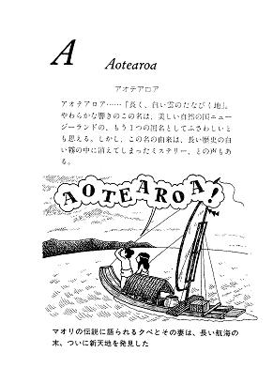

Slide 9
発見から命名
ポリネシア人開拓者は、9世紀頃に島々にやってきて、固有のマオリ文化を確立したと考えられている。
ヨーロッパ人として初めてこれらの島を発見したのは、オランダ人のアベル・タスマンで、1642年に、南島と北島の西海岸に上陸した。
彼は、最初、これらが陸続きと考えて、Staaten Landt と命名した。しかし、探検の根拠地であるバタビアに戻った後、彼の故郷ゼーランド (Zeeland) の名をとって Nieuw Zeeland と改めた。
これが後に、英語化され、New Zealand となる。

Slide 10
ニュージーランドの歴史(1)
1642年: オランダ人Abel Tasmanが発見
1769年: キャプテン・クックの再発見
→イギリス植民地となる
1840年: ワイタンギ条約
1850年代：二民族国家 Gray:1845-53
1860年代: マオリ戦争 南島でのｺﾞｰﾙﾄﾞﾗｯｼｭ 蔵相ヴォ―ゲルの手腕
1880年代以降: 工業化

Slide 11
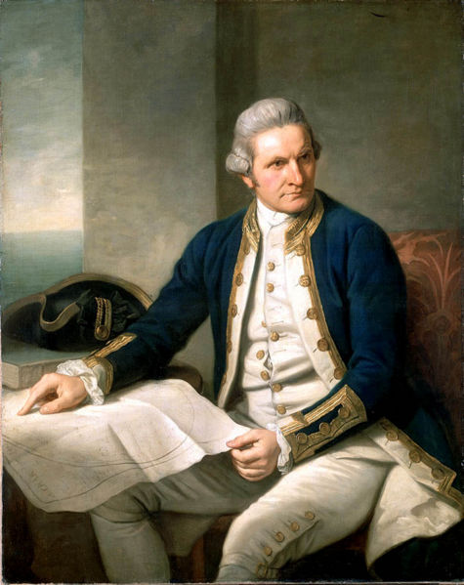
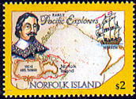
Abel Tasman:1603~59 Captain Cook:1728~79

Slide 12
クックの発見後
捕鯨、アザラシの捕獲；良質の木材と亜麻
1830年代以前：マオリ族の伝統が支配
1830年代：急速に西欧化：布教活動
人口20万人→8万人へ：病気、銃を使っての部族間争い
組織的移民：ウェイクフィールド、Ｇ．グレイ
ワイタンギ条約①主権を女王に譲渡②土地売却は女王に委ねる③英国民の権利と特権が与えられる

Slide 13
初期植民地社会
1769～1840： マオリの住む島・部族
マオリ族の伝統が支配する社会
オーストラリアからの移住者
西欧的暴力社会･争いの出現
1830年代の変化
急速な西欧化/キリスト教の普及
マオリ人口の急減：20万人→8万人

Slide 14
ワイタンギ条約(1840)
①ＮＺの全主権はイギリス女王に譲渡される
②イ女王は先住民の文化、森林、漁業場を含む土地における権利を保護する
③マオリ系ＮＺ人、パケハ（イギリス人）市民と同じ全権利を与えられる。
とくに②についての無視→マオリ戦争

Slide 15
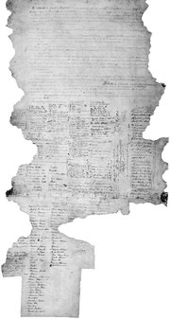

Slide 16
ニュージーランドの歴史(2)
1890～1912年 自由党の長期政権：セドン 〈社会立法の実験室〉
1907年 自治領（Dominion)
ANZAC ガリポリの戦い（1915/4/25）
→イギリスを支援、国際社会におけるNZの地位向上
大恐慌の影響 1935年から労働党政権
1931 年 ウェストミンスター憲章
第2次世界大戦から現代

Slide 17
「ニュージーランド新聞史(2)」 『新聞通信調査会報』 444(1999.11) 「ニュージーランド新聞史(1)」 『新聞通信調査会報』 437(1999.4)

